Slide 1
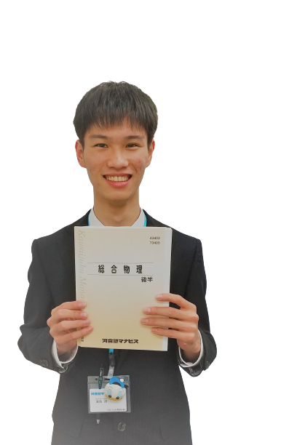
SPECIAL INTERVIEW
アシスタントアドバイザーが語る
受験勉強に向けた心構え
新たな自分に出会う
河合塾マナビス戸塚校のアシスタントアドバイザー、
波島諄さんは青山学院大学の1年生。
指定校推薦（学校推薦型選抜）で合格しました。
にもかかわらず、
一般受験生以上にマナビスで勉強していました。
そんな彼のストーリーを、
質問＆回答式で共有したいと思います。

Slide 2
各学年時に思っていたこと
Q：高校1年生の冬（11月～12月）、受験に対してどのようなことを考えていましたか？
A：当時、兄が受験生でした。
その姿を見ていて、「受験って大変だな～」と思っていました。
ただ、何をしていいか分からなかったので、学校の定期テストだけ頑張っていました。
Q：高校2年生の冬（11月～12月）、受験に対して、どのようなことを考えていましたか？
A：周りの友達が、高2の10月頃から急に勉強を始めました！
どうやら、「マナビス」というところに行っているらしい・・・。
「じゃあ僕も行ってみよう」と思い体験した後、11月に入会しました。
Jun Namishima

Slide 3
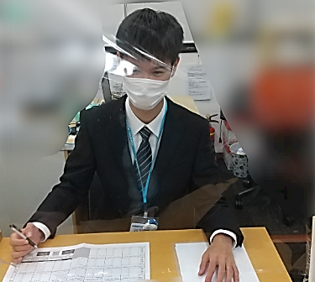
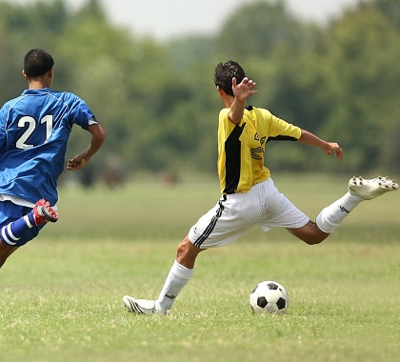
受験生になるきっかけはインフルエンザ
Q：マナビスでは「高2の10月から受験生」と伝えています。
11月に入会していきなり受験生！というのは、難しいのかなと思います。波島くんは、いつから受験生になれましたか？
A：2月だと思います。1月にインフルエンザにかかってしまいました。
1月に受講できなかった分を、担当のアシスタントアドバイザーと話し、2月ですべて挽回することにしました。
2月は学校の休みも多く、ひとまず毎日マナビスに通いました。
その習慣が、1年間以上続きました。
Q：ずっと一般受験を目指していた波島くんが、指定校推薦を受けることになりました。どのような心境の変化がありましたか？
A：毎日受験勉強をしていたので、あくまで一般受験合格を目指していました。その中で、「チャンスがあるなら、指定校もいいんじゃないか！？」という家族の言葉を受け、指定校推薦を強く考えるようになりました。
Q：指定校推薦の学内選考が通りました！その時、どう思いましたか？
A：嬉しさもあったのですが、正直複雑でした。というのも、その前日、物理の問題を解いていたら、めっちゃ解けたんです。「一般受験頑張るぞ！」と思っていたので・・・。
Q：毎日マナビスで主に受験勉強をしていく中で、定期テストとの両立は厳しいのかなと思います。両立のコツを教えてください！
A：学校の勉強も受験勉強という意識でやってきました。
マナビスで予習ができていたので、復習として学校の勉強を位置付けていました。なので、両立というよりは、どちらも受験勉強と考えていたので、シンプルに考えることが大事かと。

